Slide 1
Capacitación Finning - METSO
METSO CERCA

Slide 2
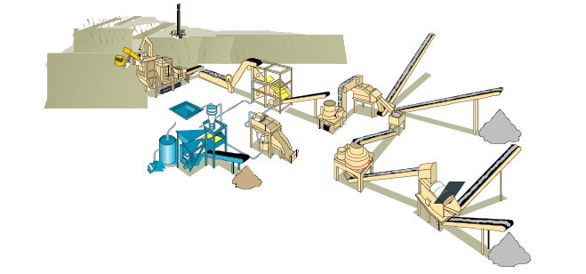
Capacitación Finning - METSO
OBJETIVO:
Informar, capacitar al personal de HOLCIM acerca de concepto básicos de trituración y cribado como también parámetros básicos para el mantenimiento de equipos..
Brindar las herramientas básicas para evaluación de rendimiento de equipos, conceptos teóricos de diseño de plantas y procesos productivos.
ALCANCE:
Principales áreas: Operadores de Planta, Mecánicos e Ingenieros de Desarrollo o cualquier otro funcionario relacionado a la actividad de producción de agregado
CONTENIDO GENERAL:
Tipos de Piedras y conceptos básicos de trituración
Tipo de equipos
Tipo de consumibles
Mantenimiento básico de los equipos.
Métodos de relevamiento de equipos, consumibles y oportunidad de negocio

Slide 3
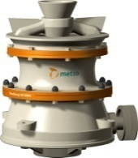
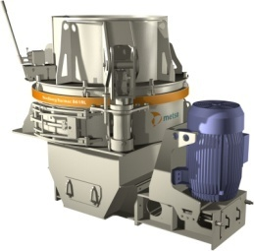
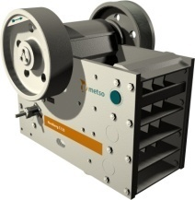
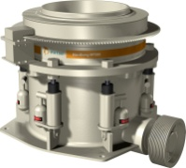
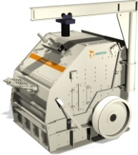
Capacitación Finning - METSO
Tipos de agregados
Aplicaciones de los agregados
Fuerzas aplicadas a las piedras
Clasificación y Estratificación
Conceptos de Perforación y Voladura.
Tipos de Equipos de Trituración y Cribado
Calculo y diseño de planta.
Calculo y diseño de cintas.
Sistemas eléctricos de control y automatización.
Practica de campo.
Evaluación.
Equipos instalados en Holcim
Mantenimiento preventivo de equipos.
Evaluación.
Conclusiones

Slide 4
Capacitación Finning - METSO
Metodologia del Curso
Todos los participantes deben concurrir al curso sin celulares.
El curso se dictada en 3 días efectivos con 8 horas.
Concluida la sección teórica se realiza una practica de campo.
Concluida la sección de practica de campo se realiza una evaluación.
Segunda etapa con contenido de mantenimiento preventivo de equipos instalados en Holcim.
Concluida la etapa de mantenimiento preventivo se realiza una evaluación.
NOTA: La capacitación se dictara en 3 días. Se abarcaran conceptos básicos para el mantenimiento de equipos.

